Slide 1
Azas – Azas Teknik Kimia “Kontrak PerkuliahaN” Prodi D3 Teknik Kimia fakultas teknik industri upn veteran yogyakarta
Retno Ringgani, S.T., M.Eng

Slide 2
Azas-Azas Teknik Kimia
Tujuan dan Kompetensi Pembelajaran
Mahasiswa mempelajari, menganalisa dan menyelesaikan persoalan neraca massa dan neraca energi, baik tanpa reaksi maupun dengan reaksi kimia di dalam sistem tunggal dan komplek

Slide 3
Tujuan Instruksional Umum (TIU)
Mahasiswa dapat menyusun neraca massa dan panas pada suatu sistem ( non-reaksi dan reaksi) dan menyelesaikan neraca massa dan panas pada sistem/proses yang sederhana

Slide 4
Pokok Bahasan
Konsep neraca massa
Strategi penyelesaian problema Neraca Massa
Neraca massa yang tidak diikuti reaksi kimia
Neraca massa yang diikuti reaksi kimia
Neraca massa di dalam multi sistem
Neraca energi

Slide 5
Tujuan Instruksional Khusus (TIK)
Mampu menyusun persamaan (steady dan unsteady state) neraca massa dan neraca panas, secara makroskopis dan mikroskopis.
Mampu menyelesaikan persamaan neraca massa dan panas steady-makroskopis yang sederhana
Memahami arti dan tujuan arus bypass, recycle, purge

Slide 6
Ruang Lingkup Materi ATK
Pengenalan ruang lingkup Teknik Kimia, Chemical Engineering tools.
Pengenalan satuan, unit
Konsep neraca massa : batch-kontinyu, steady state, mikroskopis-makroskopis. Persamaan kecepatan reaksi, transfer massa.
Arus by-pass, recycle purging. Penyusunan persamaan differensial dalam neraca massa
Dasar Neraca panas : energi dakhil, entalpi, hukum termodinamika 1, panas perubahan fase, panas pembentukan dan reaksi, panas pembakaran

Slide 7
f. Konsep neraca panas, steady state, mikroskopis-makroskopis untnuk sistem non rekasi dan reaksi, penyusunan persamaan diferensial
g. Humiditas dan kelembaban : neraca massa dan panas simultan.
h. Pengenalan difusi molekuler (biner : counter-current an stagnat film), transfer momentum dan distribusi kecepatan
i. Dasar dimensi dan analisis dimensi : penyusunan persamam kelompok tak berdimensi. Konsep similaritas teknik dam contoh similaritas sederhana

Slide 8
Himmelblau, DM., Basic Principles and Calculation in Chemical Engineering, Prentice Hall, 7th ed, 2003
Pustaka
Himmelblau, DM., Basic Principles and Calculation in Chemical Engineering, Prentice Hall, 7th ed, 2003
Felder, RM and Rosseau, Elementary Principles Of Chemical Processes, john Wiley and Sons, 3rd ed, 2000
Reklaitis, GV., Introduction to Material Balances, 1983

Slide 9
Selama Perkuliahan :
Presensi kehadiran min 75%, dari total tatap muka
Patuhi aturan standard UPN
Selama perkuliahan tidak diperkenankan bermain Handphone
15 menit diberikan toleransi keterlambatan dan diperbolehkan masuk kelas
Mengumpulkan tugas sesuai dengan jadwal yang ditentukan

Slide 10
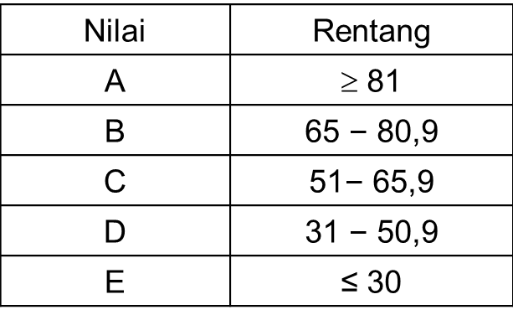
Penilaian
Penilaian dilakukan dengan menggunakan kriteria sebagai berikut :

Slide 11
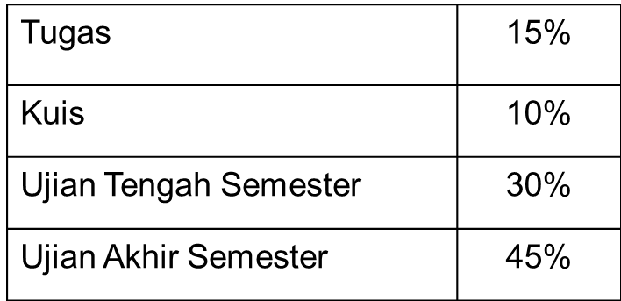
Penilaian
Bobot untuk komponen-komponen penilaian:

Slide 12
PENGANTAR

Slide 13
Pengantar
Konsep-konsep dasar yang selalu dipakai dalam penyusunan persamaan matematis dan penyelesaian masalah di bidang teknik kimia
(chemical engineering tools)
yang meliputi:
1.Neraca massa (material balance)
2.Neraca Energi (energy balance)
3.Kesetimbangan (equilibrium)
4.Proses-proses kecepatan (rate processes)
5.Ekonomi
6.Humanitas
1.Neraca massa (material balance)
2.Neraca Energi (energy balance)

Slide 14
Jenis-Jenis Proses
Berdasarkan kejadiannya proses terbagi menjadi tiga yaitu proses Batch, Semi-Batch dan kontinyu
Proses Batch : Pemasukan reaktan dan pengeluaran hasil dilakukan dalam selang waktu tertentu/ tidak terus menerus. Contoh : Pemanasan air dengan koil pada teko.
Proses Kontinyu : Pemasukan bahan dan pengeluaran produk dilakukan secara terus menerus/ berkesinambungan dengan laju tertentu. Contoh : Mengalirkan umpan ke kolom distilasi dengan laju tetap dan mengambil produk dari puncak dan dasar kolom dengan laju tetap pula.
Proses Semi-Batch : Proses yang berlangsung tidak secara batch dan kontinyu. Contoh : tangki gas bertekanan yang terbuka, leaching (pelindian)

Slide 16
Proses dengan aliran (sistem kontinyu)
Untuk sistem yang berjalan secara kontinyu dalam industri kimia beberapa macam sistim aliran bahan dilakukan, antara lain:
Menaikkan Yield
Mempertinggi konsentrasi hasil
Menghemat energi yang dipakai/bahan kimia yang dipakai
Memperbaiki sistim pengendalian proses

Slide 17
Beberapa macam sistim aliran bahan yang dipakai antara lain :
Aliran Recycle
Contoh : pengeringan, reaktor, menara pemisah
Recycle
Mixer
Separator

Slide 18
Aliran By-Pass (arus pintas)
Contoh : arus conditioning system
By-Pass
Divider
Mixer

Slide 19
Aliran Recycle dengan Purging
Contoh : unit sintesa amonia
Recycle
Divider
Purge
Mixer
Separator

Slide 20
Jenis-Jenis Proses
Berdasarkan keadaannya proses dibedakan menjadi dua yaitu proses dalam keadaan tunak (steady) dan keadaan tak tunak (unsteady)
a. Proses steady state
Semua aliran di dalam sistem mempunyai laju, komposisi, massa dan suhu yang tetap atau tidak berubah terhadap waktu. Sehingga pada keadaan ini jumlah akumulasi di dalam sistem tetap (laju alir akumulasi = 0)
b. Proses unsteady state (transient)
Terjadi perubahan dalam sistem terhadap waktu. Baik berupa perubahan laju, komposisi, massa maupun suhu. Karena adanya perubahan laju maka terdapat perubahan akumulasi di dalam sistem sehingga akumulasi massa harus diperhitungkan.

Slide 21
Diagram Alir Proses
Diagram Alir Proses adalah gambaran visual yang menunjukkan semua aliran bahan-bahan baik yang masuk alat maupun yang keluar, disertai data-data komposisi dari campuran bahan-bahan aliran.
Gambaran ini bisa bersifat kualitatif dan kuantitatif.
Suatu unit proses dapat digambarkan dalam sebuah kotak atau simbol alat, dan garis panah yang menunjukkan arah aliran bahan.
Arus dalam diagram alir harus diberi label yang menunjukkan:
Variabel proses yang diketahui
Permisalan variabel yang akan dicari dengan simbol variabel.
Diagram alir berfungsi sebagai papan hitung untuk menyelesaikan masalah neraca, baik neraca massa maupun neraca panas.

Slide 22
Diagram Alir Proses
Cara memberi label pada arus :
Tulis nilai dan satuan semua variabel yang diketahui di arus dalam gambar.
Narasi: Udara berisi 21% mol O₂ dan 79% N₂ pada suhu 320 oC dan 1,4 atm mengalir dengan kecepatan 400 gmol/jam.
Diagram alir :

Slide 23
Diagram Alir Proses
Tandai dengan simbol untuk variabel yang akan dicari.

Slide 24
Contoh Neraca Massa Proses di Pabrik Gula
Berapa banyak air yang dihilangkan didalam evaporator (lb/jam) ?
Berapa besar fraksi massa komponen-komponen dalam arus buangan G
Berapa besar laju masukan tebu kedalam unit (lb/jam) ?

Slide 25
Neraca Massa
Neraca massa/bahan adalah perincian dari jumlah bahan-bahan yang masuk, keluar dan yang terakumulasi di dalam sebuah sistem.
Sistem ini dapat berupa satu alat proses maupun rangkaian dari beberapa alat proses, bahkan rangkaian dari banyak alat proses.
Prinsip dari neraca bahan itu sendiri adalah:
Neraca bahan merupakan penerapan hukum kekekalan massa terhadap suatu sistem proses atau pabrik.
Massa berjumlah tetap, tidak dapat dimusnahkan maupun diciptakan

Slide 26
Persamaan Neraca Massa
Input
-
Output
-
Consumption
+
Generation
=
Accumulation
Dimana :
Input = Aliran masuk ke sistem
Output = Aliran keluar sistem
Consumption = Digunakan oleh reaksi
Generation = Terbentuk karena reaksi
Acumulation = Terkumpul dalam sistem

Slide 27
Neraca Massa non-Reaksi Kimia
Pada kesetimbangan materi tanpa reaksi kimia, rumus umum yang digunakan adalah :
Input – output – generasi + konsumsi = akumulasi
input – output = akumulasi
karena tidak adanya pembentukan zat ataupun reaksi kimia yang menggunakan zat tersebut.

Slide 28
Menyederhanakan Persamaan Neraca Massa
Jika menyatakan Neraca Massa Total → Generation = 0 dan Consumption = 0
Jika tidak ada reaksi kimia yang terlibat → Generation = 0 dan Consumption = 0
Jika sistem dalam kondisi steady state → accumulation = 0 baik untuk Neraca Massa Total maupun Komponen.

Slide 29
Penting..!!
Harus diketahui terlebih dahulu apakah proses berlangsung secara steady atau tidak.
Apabila proses tidak menyangkut reaksi kimia, neraca bahan dapat dibuat dengan satuan-satuan kg, lb, kmol, dsb.
Apabila ada reaksi kimia, sebaiknya dipakai satuan mol karean zat-zat bersangkutan secara stoichiometri.

Slide 30
Neraca Massa non-Reaksi Kimia (Proses Kontinyu, Steady State)
Contoh
Seribu kg/jam campuran Benzena (B) dan Toluena (T) dengan komposisi 50 % massa Benzena dipisahkan dengan distilasi menjadi dua fraksi. Laju alir massa Benzena di puncak kolom sebesar 450 kg B/jam dan Toluena di dasar kolom 475 kg T/jam. Operasi dilakukan dalam kondisi steady-state.
Hitunglah laju alir komponen yang tidak diketahui di arus produk.

Slide 31
Neraca Massa non-Reaksi Kimia (Proses Kontinyu, Steady State)

Slide 32
Untuk memudahkan perhitungan neraca massa
diambil langkah-langkah, sebagai berikut :
1. Buat diagram proses (Block Diagram)
2. Tuliskan besaran, data yang diketahui dan diperlukan pada diagram tersebut
3. Tuliskan persamaan reaksi kimianya (jika ada)
4. Tetapkan dasar perhitungan
Semua perhitungan bahan (total maupun masing-masing komponen) harus dialkukan pada dasar yang sama. Dasar perhitungan dapat berupa sejumlah massa aliran tertentu atau jangka waktu tertentu.
5. Buat Persamaan neraca massa (keseluruhan dan komponen-komponen yang diperlukan)
6. Selesaikan persamaan-persamaan neraca bahan tersebut

Slide 33
LATIHAN SOAL
Sebanyak 100 kg/jam etanol 10% sebagai umpan (F) dimasukkan ke sebuah kolom (menara) distilasi untuk meningkatkan kemurniannya menjadi etanol 75%.
Di dalam menara distilasi proses berlangsung secara kontinyu dan tidak terjadi akumulasi (berlangsung secara steady). Aliran keluar kolom dibagi menjadi dua yaitu aliran distilat (D) sebagai produk atas dan aliran dasar (B = bottom).
Aliran distilat keluar dari atas kolom mengandung etanol 75%, sementara aliran dasar kolom mengandung etanol 4%.
Tentukan laju alir keluar menara MD untuk masing-masing aliran tersebut.

Slide 34
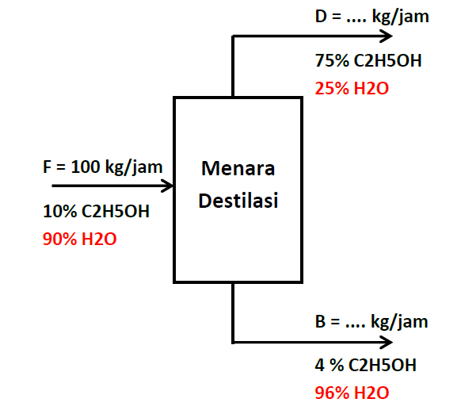

Slide 35
= 0
Sehingga persamaan menjadi
Input
Output
=

Slide 36
Neraca Massa Total
F = D + B
100 = D + B ................................. Pers.(1)
Neraca Massa Komponen
Komponen Etanol (C2H5OH)
Komponen Air (Water)
$X_{CF} . F = X_{CD} . D$ + $X_{CB} . B$
$0,1. 100 =0,75 . D$ + $0,04. B$
$10=0,75 . D$ + $0,04. B$ ....... Pers (2)
$X_{WF} . F = X_{WD} . D$ + $X_{WB} . B$
$0,9. 100 =0,25 . D$ + $0,04. B$
$90 = 0,25 . D$ + $0,96 B$ ....... Pers (3)

Slide 37
Penyelesaian matematis dengan eliminasi,
Pers. (1) & (2)
atau
Pers. (1) & (3)
atau
Pers. (2) & (3)
Diperoleh
D = ?
B = ?

Slide 38
LATIHAN SOAL
D = 100 kg/jam
F = ..... kg/jam

Slide 39
Jika tidak diketahui laju alir dari semua arus, Maka yang harus dilakukan adalah membuat
“BASIS PERHITUNGAN”
Basis perhitungan sebaiknya :
ambil arus yang memberikan informasi yang paling banyak
ambil angka yang memudahkan dalam perhitungan

Slide 40
LATIHAN SOAL
Sebanyak etanol 10% dimasukkan ke sebuah kolom (menara) distilasi , sehingga produk distilat mengandung 75% etanol.
Diketahui bahwa arus distilat (D) 15% dari umpan masuk (F)
Tentukan laju alir masing-masing arus dan komposisi produk bottom (B) !

Slide 42
TUGAS

